Slide 1
1/12 ゼミ

Slide 2
卒論テーマ
精度評価を諦めると考えた理由
Optisystemからデータを数値として(エクセルで扱える形式で)取り出せないと勘違いしていた。
ASICのベクトル行列演算との比較の方が自分の中では進んでいると感じたため
精度評価に再度取り掛かった理由
さとしさんにデータをエクセルの形式に変換できるツールを頂いたため、上記の問題が解決した。
ASICのベクトル行列演算との比較でも、自分のまだ把握できていない問題が存在しているであろうので、ストーリーをすでに考えていた精度評価に切り替えた

Slide 3
実験の目的
MZIVMMが一定の精度を保って実用可能なビット幅やデバイスパラメータを明らかにするために、雑音によりどれだけMZIVMMの出力結果がずれるのかを調査する。

Slide 4

MZIVMM
今回は3×3のMZIVMMを使用する
雑音源
光源
位相シフタの制御信号
光アンプ
フォトディテクタ
位相シフタ
↓
光アンプ
↓
位相シフタ
↓
光源
フォトディテクタ
入力
出力

Slide 5
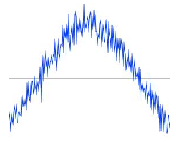
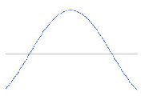

実験方法1
シミュレータ上で、雑音を入れてないMZIVMMと雑音を入れたMZIVMMで同じ演算を実行し、出力を比較
雑音なしのMZIVMMの出力と雑音ありのMZIVMMの出力の差を誤差と定義する。
MZIVMM with noise
誤差
―
MZIVMM without noise

Slide 6
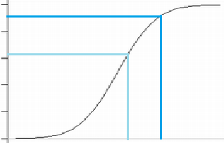
実験方法1
誤差の絶対値の分布から累積分布関数を求める。
累積分布関数が分かれば、許容できる誤差とその誤差の範囲に信号が収まる確率がわかる
累積分布関数
誤差

Slide 7
評価環境
ワーストケースを考えて実験を行う
雑音に関するデバイスパラメータは現在実用されているデバイスの雑音のパラメータを使用する
最も雑音の影響が大きくなるように、雑音に関係のないパラメータ(計算に使用するパラメータ)を設定する

Slide 8
考えるべきデバイスパラメータ
雑音のパラメータ
光源のノイズパワー
位相シフタの制御信号に乗るノイズの電力
アンプの雑音指数
フォトディテクタのノイズパワー
雑音以外のパラメータ(計算に使用するパラメータ)
位相シフタの移相量
光源の電力
アンプのゲイン

Slide 9
実験のために必要なこと
評価環境の考察
雑音のパラメータの決定
光源のノイズ
位相シフタの制御信号に乗るノイズの電力
アンプの雑音指数
フォトディテクタのノイズ
雑音のパラメータは論文などで、現在実用されているデバイスのパラメータを調査する。
雑音以外のパラメータ決定
位相シフタの移相量
光源の電力
アンプのゲイン
それぞれの原理から雑音の影響が最も大きくなるパラメータを現実的な範囲から選択する

Slide 10
実験方法2(考え中)
実験方法1をデバイスパラメータを変化させて、複数回行い、累積分布関数がどのように変化するか調べる
これにより、デバイスパラメータにどのような値を用いれば、精度よく計算できるかがわかる。

